Slide 1



Изменения
пенсионного
законодательства
с 2019 года
Управляющий ОПФР по ХМАО - Югре Т.С. Зайцева

Slide 2
Федеральный закон от 3 октября 2018 г. № 350-ФЗ “О внесении изменений в отдельные законодательные акты Российской Федерации по вопросам назначения и выплаты пенсий”
Принят Государственной Думой
27 сентября 2018 года
Одобрен Советом Федерации
3 октября 2018 года
вступает в силу с 1 января 2019 года

Slide 3


Повышение пенсионного возраста
часть 1 статьи 8 Федерального закона 400-ФЗ (общие основания)
пенсионный возраст
60
65
Мужчины
на 5 лет
55
60
Женщины
пенсионный возраст
ТРЕБОВАНИЯ К СТАЖУ НЕ МЕНЯЮТСЯ

Slide 4
Возраст, по достижении которого возникает право на страховую пенсию в соответствии с частью 1 статьи 8 Федерального закона 400-ФЗ (общие основания)
пол | год рождения | год переходного периода | год выхода на пенсию | возраст выхода на пенсию
мужчины | 1959 (I полугодие) | 2019 | 2019 (II полугодие) | 60 лет и 6 месяцев
 | 1959(II полугодие) |  | 2020 (I полугодие) | 60 лет и 6 месяцев
 | 1960(I полугодие) | 2020 | 2021 (II полугодие) | 61 лет и 6 месяцев
 | 1960(II полугодие) |  | 2022 (I полугодие) | 61 лет и 6 месяцев
 | 1961 | 2021 | 2024 | 63 года
 | 1962 | 2022 | 2026 | 64 года
 | 1963 | 2023 и последующие | 2028 и т.д. | 65 лет
женщины | 1964 (I полугодие) | 2019 | 2019 (II полугодие) | 55 лет и 6 месяцев
 | 1964 (II полугодие) |  | 2020 (I полугодие) | 55 лет и 6 месяцев
 | 1965 (I полугодие) | 2020 | 2021 (II полугодие) | 56 год и 6 месяцев
 | 1965 (II полугодие) |  | 2022 (I полугодие) | 56 год и 6 месяцев
 | 1966 | 2021 | 2024 | 58 лет
 | 1967 | 2022 | 2026 | 59 лет
 | 1968 | 2023 и последующие | 2028 и т.д. | 60 лет

Slide 5
Повышение пенсионного возраста «северянам»
пенсионный возраст
55
60
Мужчины
на 5 лет
50
55
Женщины
пенсионный возраст
ТРЕБОВАНИЯ К СТАЖУ НЕ МЕНЯЮТСЯ

Slide 6
Возраст, по достижении которого возникает право на страховую пенсию в соответствии с пунктом 6 части 1 статьи 32 Федерального закона 400-ФЗ (в связи с работой в районах Крайнего Севера не менее 15 лет или в приравненных к ним местностях не менее 20 лет)
пол | год рождения | год переходного периода | год выхода на пенсию | возраст выхода на пенсию
мужчины | 1964 (I полугодие) | 2019 | 2019 (II полугодие) | 55 лет и 6 месяцев
 | 1964 (II полугодие) |  | 2020 (I полугодие) | 55 лет и 6 месяцев
 | 1965(I полугодие) | 2020 | 2021 (II полугодие) | 56 лет и 6 месяцев
 | 1965(II полугодие) |  | 2022 (I полугодие) | 56 лет и 6 месяцев
 | 1966 | 2021 | 2024 | 58 лет
 | 1967 | 2022 | 2026 | 59 лет
 | 1968 | 2023 и последующие | 2028 и т.д. | 60 лет
женщины | 1969 (I полугодие) | 2019 | 2019 (II полугодие) | 50 лет и 6 месяцев
 | 1969 (II полугодие) |  | 2020 (I полугодие) | 50 лет и 6 месяцев
 | 1970 (I полугодие) | 2020 | 2021 (II полугодие) | 51 год и 6 месяцев
 | 1970 (II полугодие) |  | 2022 (I полугодие) | 51 год и 6 месяцев
 | 1971 | 2021 | 2024 | 53 года
 | 1972 | 2022 | 2026 | 54 года
 | 1973 | 2023 и последующие | 2028 и т.д. | 55 лет

Slide 7
Страховая пенсия по основаниям п. 19-21 ч.1 ст.30 Федерального закона № 400-ФЗ (педагоги, медицинская деятельность, работники культуры)
Категория | Год выработки льготного стажа | Право на пенсию возникает
 |  | в году
Педагоги, медицинские работники и работники культуры | (I полугодие) 2019 | 2019 (II полугодие)
 | (II полугодие) 2019 | 2020 (I полугодие)
 | (I полугодие) 2020 | 2021 (II полугодие)
 | (II полугодие) 2020 | 2022 (I полугодие)
 | 2021 | 2024
 | 2022 | 2026
 | 2023 | 2028
ТРЕБОВАНИЯ К СТАЖУ НЕ МЕНЯЮТСЯ

Slide 8




Повышение пенсионного возраста по достижении которого назначается страховая пенсия по старости в период замещения государственных должностей, муниципальных должностей, должностей государственной гражданской и муниципальной службы (часть 1.1. статьи 8 Закона от 28.12.2013 № 400-ФЗ изменения с 01.01.2018 Федеральный закон от 23.05.2016 № 143-ФЗ)
пенсионный возраст
Мужчины
на 5 лет
Женщины
пенсионный возраст
на 8 лет

Slide 9
Возраст, по достижении которого возникает право на пенсию по государственному пенсионному обеспечению
Год, в котором гражданин приобретает право на пенсию по государственному пенсионному обеспечению по состоянию на 31 декабря 2018 года | Возраст, по достижении которого возникает право на пенсию по государственному пенсионному обеспечению
 | Мужчины | Женщины
2019 | V * + 12 месяцев | V + 12 месяцев
2020 | V + 24 месяца | V + 24 месяца
2021 | V + 36 месяцев | V + 36 месяцев
2022 | V + 48 месяцев | V + 48 месяцев
2023 и последующие годы | V + 60 месяцев | V + 60 месяцев
* V - возраст, по достижении которого возникает право на пенсию по государственному пенсионному обеспечению по состоянию на 31 декабря 2018 года

Slide 10
Лицам, имеющим страховой стаж не менее 42 и 37 лет (соответственно мужчины и женщины), страховая пенсия по старости может назначаться на 24 месяца ранее достижения общеустановленного возраста, но не ранее достижения возраста 60 и 55 лет (соответственно мужчины и женщины)

Slide 11
Сохранение права на досрочное назначение страховой пенсии отдельным категориям граждан при наличии величины индивидуального пенсионного коэффициента в размере не менее 30
женщинам, родившим пять и более детей и воспитавшим их до достижения ими возраста 8 лет, достигшим возраста 50 лет, если они имеют страховой стаж не менее 15 лет;
одному из родителей инвалидов с детства, воспитавшему их до достижения ими возраста 8 лет: мужчинам, достигшим возраста 55 лет, женщинам, достигшим возраста 50 лет, если они имеют страховой стаж соответственно не менее 20 и 15 лет;
женщинам, родившим двух и более детей, достигшим возраста 50 лет, если они имеют страховой стаж не менее 20 лет и проработали не менее 12 календарных лет в районах Крайнего Севера либо не менее 17 календарных лет в приравненных к ним местностях;
женщинам, родившим четырех детей и воспитавшим их до достижения ими возраста 8 лет, достигшим возраста 56 лет, если они имеют страховой стаж не менее 15 лет;
женщинам, родившим трех детей и воспитавшим их до достижения ими возраста 8 лет, достигшим возраста 57 лет, если они имеют страховой стаж не менее 15 лет.

Slide 12
Повышение пенсионного возраста
п. 5 часть 1 статьи 11 Федерального закона 166-ФЗ (социальная пенсия по старости)
пенсионный возраст
65
70
Мужчины
на 5 лет
60
65
Женщины
пенсионный возраст
ТРЕБОВАНИЯ К СТАЖУ НЕ ПРЕДЪЯВЛЯЮТСЯ

Slide 13



Порядок обращения гражданина за проведением заблаговременной подготовки документов
Гражданин предпенсионного возраста
Взаимодействие с отделом кадров
Взаимодействие со специалистами УПФР лично
Лично обратиться
Через работодателя
(заключение соглашения
о взаимодействии)
Пенсионный фонд России

Slide 14




Электронный пенсионный процесс
Гражданин
Уведомление
Принятие решения
Не собирает документы
Не посещает ПФР
Не ожидает в очереди
Экономит личное время
заявление
в электронном виде
(ЕПГУ, Личный кабинет, МФЦ, работодатель)
Запрос о состоянии ИЛС
Сведения из ИЛС в форме СЗИ-6
Сведения ПУ о пенсионных правах

Slide 15


В 2016 году запущено Мобильное приложение ПФР, которое предназначено для обеспечения доступа к электронным сервисам ПФР с мобильных устройств, работающих на iOS и Android.
Мобильное приложение ПФР доступно для скачивания из официальных магазинов приложений AppStore и Google Play.

Slide 16
Мобильное приложение предоставит доступ к Электронным сервисам ПФР:
Общедоступные сервисы
Поиск мест приема ПФР
Сервисы информирования
Информирование о состоянии ИЛС
Направить обращение в ПФР
Предварительная запись на приём
Заказ документов ПФР в бумажном виде
Авторизация застрахованного лица
Информирование о назначенной пенсии и социальных выплатах
Информирование о размере (остатке) средств МСК
История обращений

Slide 17

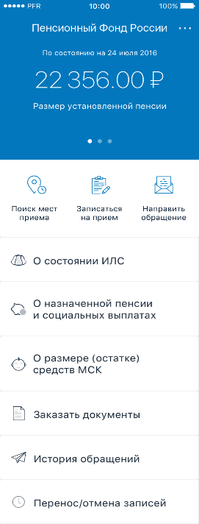
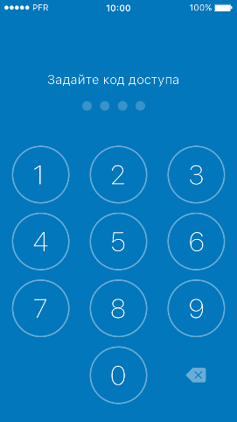
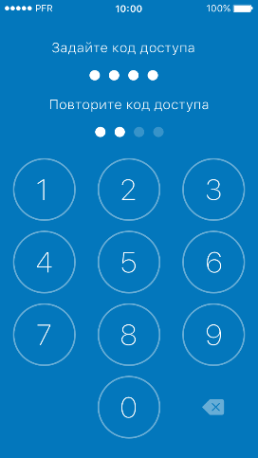
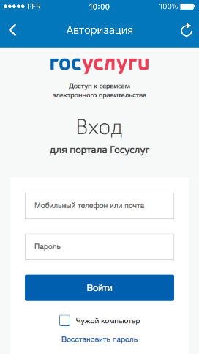
Приложение неавторизованного пользователя
При авторизации пользователя необходимо ввести пинкод
Подтвердить введенный пинкод
После ввода пинкода отображается страница авторизации ЕСИА
После авторизации в ЕСИА доступны сервисы информирования
Для успешной авторизации необходимо, чтобы пользователь мобильного приложения был зарегистрирован в ЕСИА

Slide 18
Спасибо за внимание!
Зарегистрируйтесь
на портале госуслуг gosuslugi.ru !
Следите за своим
индивидуальным
лицевым счетом!

